Slide 1
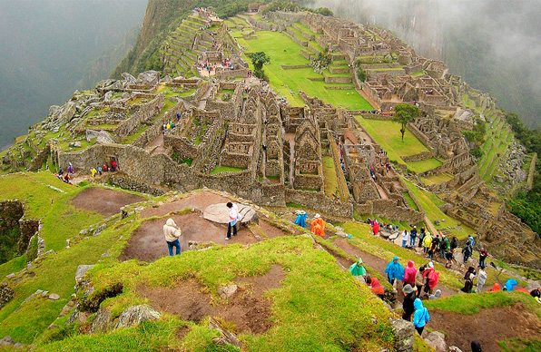
Programa bilingüe de Quechua
Pedro Guerrero
Julissa Garcia
Laura Medrano

Slide 2
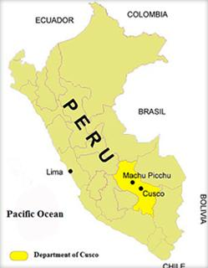
Localización
Se habla en Perú, Bolivia, Colombia, Ecuador, Chile y Argentina
Cuzco
Ocupa un territorio de más de 71,9 mil kilómetros cuadrados que comprende territorios mayormente.
Montañosos, los más bajos cubiertos por la selva amazónica.
Culturalmente importante
Machu Picchu, turistas

Slide 3
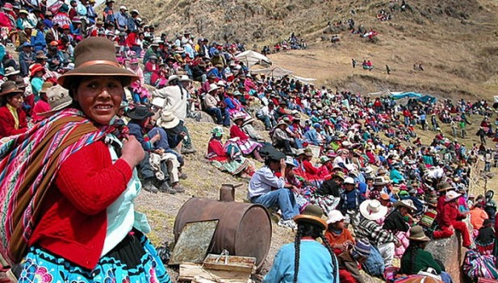
Habitantes
Cuenta con una población estimada de 358,052 según el censo peruano de 2007, lo que la ubica entre las ciudades más pobladas del país.
La importancia de la rehabilitación de la lengua
culturalmente importante
lengua oficial

Slide 4
Pasos para la estandarización
Determinar el dialecto de cuzco que se debe enseñar
Crear forma escrita
Estandarizar la ortografía y gramática y dar ejemplos de literatura
Motivar a la población para que participen en la enseñanza por medio de talleres informativos y folletos que hablen sobre el programa
Aumentar el número de clases que se ofrecen en quechua
Contratar más maestros que sean bilingües: lingüistas
Tener medios de comunicación
radio, televisión, facebook, periódico
Motivar a las familias para que usen el Quechua en el hogar

Slide 5
Programas educativos
Mitad del dia escolar en español y la otra mitad en Quechua(inmersión dual)
Primero a quinto grado solamente en quechua (inmersión) y de sexto a octavo en quechua y español
los maestros sean bilingües y biculturales
involucrar a los padres
programas después de escuela
música y literatura indígena en quechua
proyectos de investigación sobre fiestas indígenas

Slide 6
Obstáculos
Falta de recursos
Falta de maestros bilingües
Personas en contra del programa
políticas lingüísticas- apoyan el idioma pero no son muy fuertes
actitud contra el idioma por ser lengua indígena, prejuicios contra la lengua (no prestigiosa)

Slide 7
Ejemplo de material
http://www.omniglot.com/writing/quechua.htm
http://www.logos.it/corso_qu/indice.html

